Slide 1
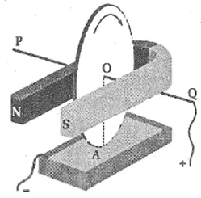
BÀI 28: ĐỘNG CƠ ĐIỆN MỘT CHIỀU
Bài 1: Hình 28.1 Trình bày động cơ điện gọi là “bánh xe Bác-lâu”. Có một đĩa bằng đồng đặt thẳng đứng giữa hai cực của một nam châm hình chữ U và có thể dễ dàng quay xung quanh một trục nằm ngang PQ làm bằng kim loại. Mép dưới của đĩa chạm vào thủy ngân được đựng trong một cái chậu. Nối trục của đĩa và thủy ngân vào hai cực của nguồn điện thì thấy đĩa quay. Đây là một “động cơ điện” thô sơ, phát minh bởi Bác-lâu (peter Barlow, 1766 – 1862). Hãy giải thích hoạt động của động cơ này.
Giải:
Dòng điện chạy từ trục đĩa theo hướng bán kính OA (A là điểm mà đĩa tiếp xúc với thủy ngân). Lực điện từ do từ trường của nam châm tác dụng vào dòng điện ( theo quy tắc bàn tay trái) là lực kéo OA ra phía ngoài nam châm. Kết quả là đĩa quay theo chiều kim đồng hồ như đã biểu diễn hình bên.

Slide 2
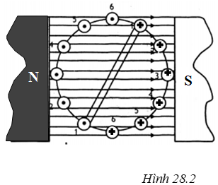
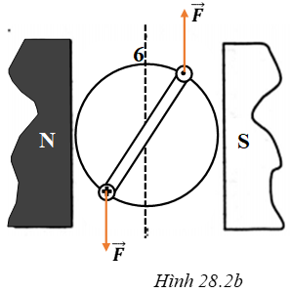
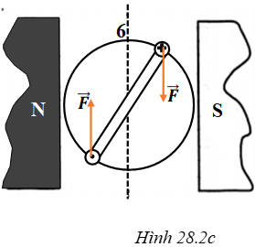
BÀI 28: ĐỘNG CƠ ĐIỆN MỘT CHIỀU
Bài 2: Hình 28.2 vẽ cắt ngang một khung dây dẫn có dòng điện chạy qua được đặt trong từ trường. Ban đầu hai cạnh của khung có vị trí 1. Do tác dụng của lực điện từ, khung quay lần lượt qua các vị trí 2, 3, 4, 5, 6.
a) Biểu diễn lực điện từ tác dụng lên khung tại các vị trí ớ trên.
b) Tại vị trí thứ 6, lực điện từ có tác dụng làm quay khung không? Nếu do quán tính, khung quay thêm một chút nữa thì tại vị trí mới, lực điện từ sẽ có tác dụng làm khung quay như thế nào?
c) Giả sử khi đã vượt qua vị trí 6, ta đổi chiều dòng điện trong khung hiện tượng sẽ ra sao?
Giải:
a) Lực điện từ tác dụng lên khung tại các điểm từ 1 → 6 như hình 28.2
b) Tại vị trí thứ 6 lực từ không có tác dụng làm quay khung. Nếu do quán tính, khung quay thêm một chút nữa thì lực điện từ sẽ làm cho khung quay theo chiều ngược lại (kéo khung về vị trí thứ 6) như hình 28.2b.
c) Giả sử dụng đã vượt qua vị trí thứ 6, ta đổi chiều dòng điện trong khung thì khung sẽ tiếp tục quay theo chiều ban đầu (theo chiều kim đồng hồ)

Slide 3
BÀI 28: ĐỘNG CƠ ĐIỆN MỘT CHIỀU
Bài 3: Ưu điểm nào dưới đây không phải là ưu điểm của động cơ điện
A. Không thải ra ngoài các chất khí hay hơi làm ô nhiễm môi trường xung quanh
B. Có thể có công suất từ vào oát đến hàng trăm, hàng ngàn, hàng chục ngàn kilôoát.
C. Hiệu suất rất cao, có thể đạt tới 98%
D. Có thể biến đổi trực tiếp năng lượng của nhiên liệu thành cơ năng

Slide 4
BÀI 28: ĐỘNG CƠ ĐIỆN MỘT CHIỀU
Bài 4: Hãy ghép mỗi phần câu a), b), c), d), e) với mỗi phần 1, 2, 3, 4, 5, 6 để được câu có nội dung đúng
a) Động cơ điện hoạt động dựa vào | 1. Sự nhiễm điện từ của sắt, thép
b) Nam châm điện hoạt động dựa vào | 2. Năng lượng của nhiên liệu bị đốt cháy chuyển thành cơ năng
c) Nam châm vĩnh cửu được chế tạo dựa vào | 3. Tác dụng của từ trường lên dòng điện đặt trong từ trường
d) Động cơ điện là động cơ trong đó | 4. Tác dụng từ của dòng điện
e) Động cơ nhiệt là động cơ trong đó | 5. Khả năng giữ được từ tính lâu dài của thép sau khi bị nhiễm từ
 | 6. Điện năng chuyển hóa thành cơ năng
Giải:
a -3
b – 4
c – 5
d – 6
e – 2

Slide 5
BÀI 28: ĐỘNG CƠ ĐIỆN MỘT CHIỀU
Bài 5: Động cơ điện một chiều quay được tác do dụng của lực nào
A. Lực hấp dẫn
B. Lực đàn hổi.
C. Lực từ
D. Lực điện từ

Slide 6
BÀI 28: ĐỘNG CƠ ĐIỆN MỘT CHIỀU
Bài 6: Trong động cơ điện một chiều, nếu thay bộ góp điện gồm hai vành bán khuyên bằng một bộ góp điện gồm hai vành khuyên thì động cơ có quay được liên tục không? Tại sao?
Giải:
Không
vì trong động cơ điện 1 chiều bộ góp điện có tác dụng làm cho khung dây qua mặt phẳng trung hòa thì dòng điện trong khung được đổi chiều.
Nếu thay như vậy thì động cơ sẽ không quay được vì lúc này dòng điện không chạy qua được khung dây mà bị vành khuyên nối tắt làm ngắn mạch.

Slide 7
BÀI 28: ĐỘNG CƠ ĐIỆN MỘT CHIỀU
Bài 7: Roto của một động cơ điện một chiều trong kĩ thuật được cấu tạo như thế nào?
A. Là một nam châm vĩnh cửu có trục quay
B. Là một nam châm điện có trục quay
C. Là nhiều cuộn dây dẫn có thể quay quanh cùng một trục
D. Là nhiều cuộn dây quấn quanh một lõi thép gắn với vỏ máy

Slide 8
BÀI 28: ĐỘNG CƠ ĐIỆN MỘT CHIỀU
Bài 8: Muốn cho động cơ điện quay được, cho ta cơ năng thì phải cung cấp cho nó năng lượng dưới dạng nào?
A. Động năng
B. Thế năng
C. Nhiệt năng
D. Điện năng

